Slide 1
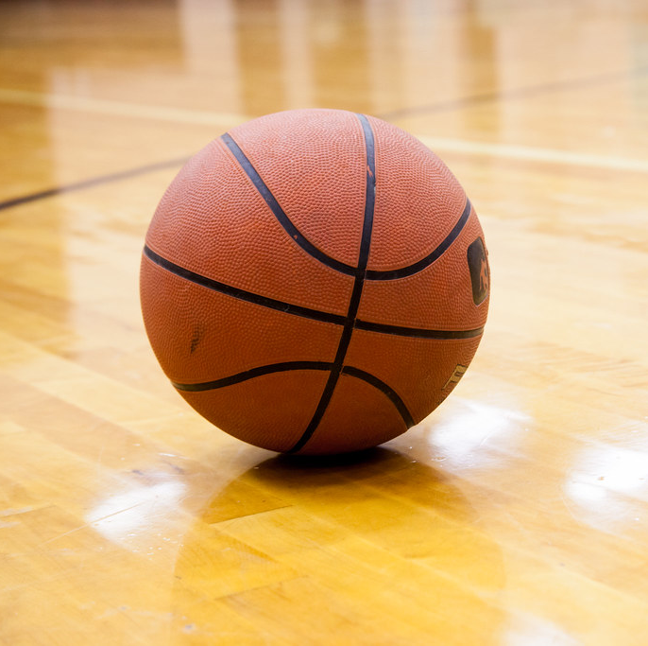
Agrupación de equipos según los factores de Oliver LEB ORO 2018/2019
Autor: David Gros

Slide 2
OBJETIVOS Comprobar la validez de los cuatro factores de Oliver para agrupar a equipos, de forma independiente al puesto en la clasificación y al número de victorias final. Analizar y caracterizar los grupos de equipos resultantes al final de la liga regular. Caso: LEB Oro, temporada 2018/2019 Fuente de Datos: BueStats

Slide 3
Variables iniciales
['Equipo', 'Condicion', 'Partidos', 'Minutos', 'Puntos', 'T2 Anotados', 'T2 Lanzados', '% T2', 'T3 Anotados', 'T3 Lanzados', '% T3', 'T1 Anotados', 'T1 Lanzados', '% T1', 'Reb. Ofensivos', 'Reb. Defensivos', 'Rebotes', 'Asistencias', 'Robos', 'Perdidas', 'Tapones', 'Tapones Recibidos', 'Mates', 'Faltas Cometidas', 'Faltas Recibidas', 'Valoracion', 'Posesiones', 'Ritmo', 'OER', '% TC Efectivo', '% Jugada', 'Frec. TL', '% Reb Def', '% Reb Of', '% Assis', '% Perd']

Slide 4

Variables propias relacionadas con los factores de Oliver
'% TC Efectivo’
'Frec. TL’
'% Reb Of’
'% Perd’

Slide 5
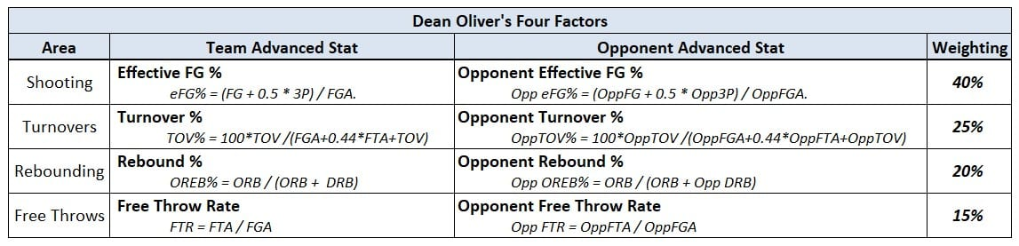
Fórmulas para calcular los factores de Oliver

Slide 6
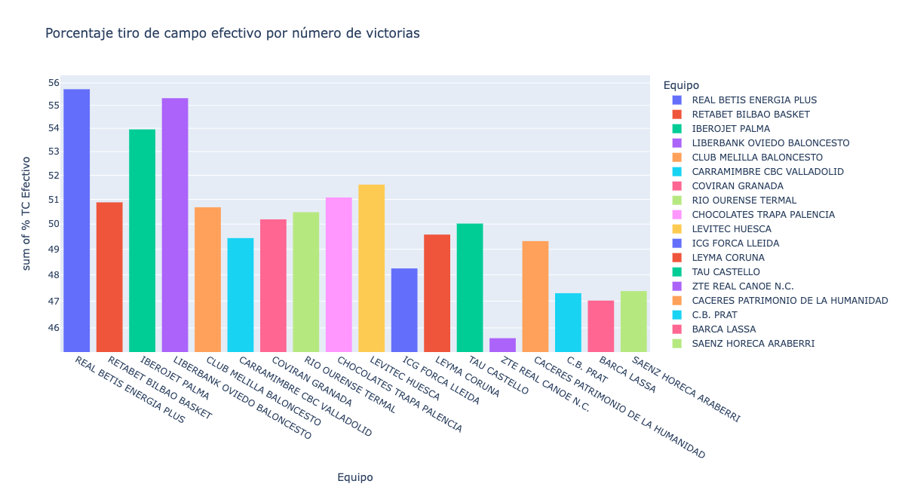
Porcentaje de tiro de campo según clasificación

Slide 7
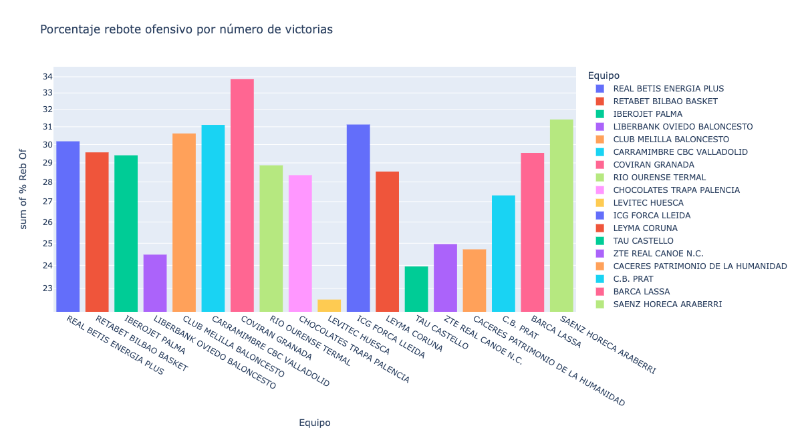
Porcentaje de rebote ofensivo según clasificación

Slide 8
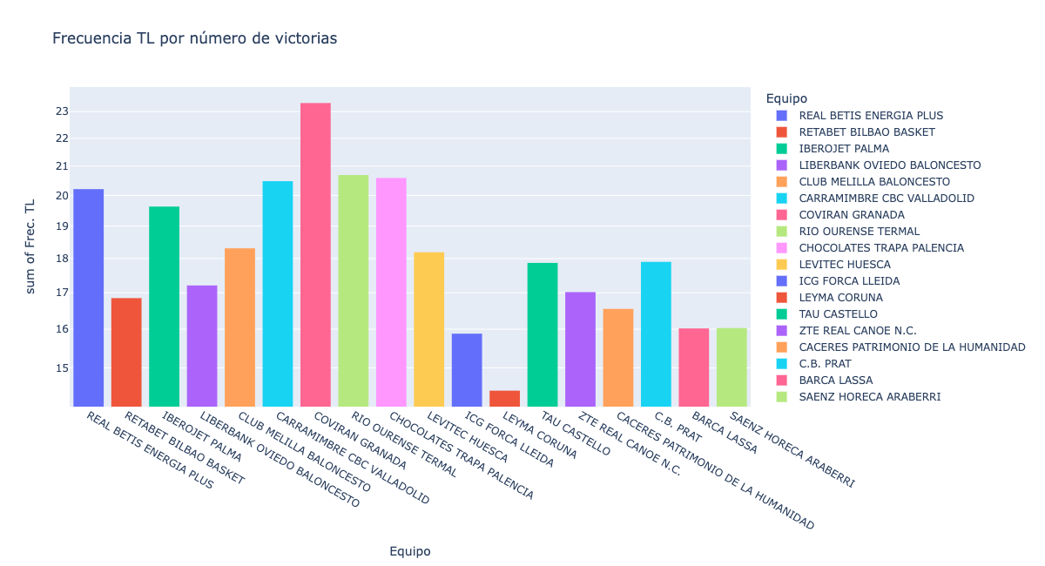
Frecuencia en el tiro libre según clasificación

Slide 9
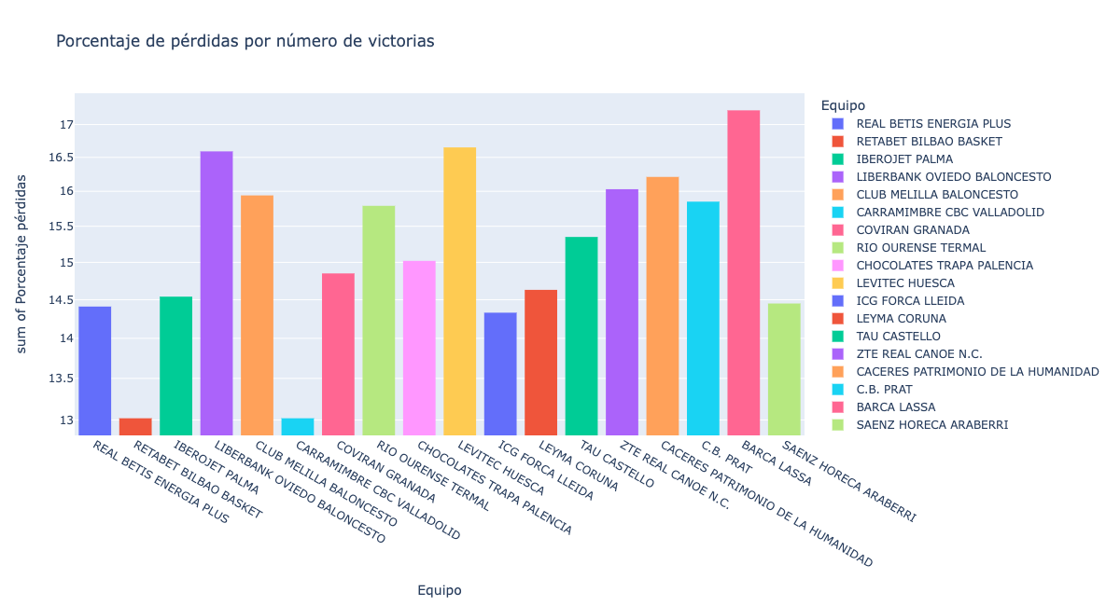
Porcentaje de pérdidas según clasificación

Slide 10
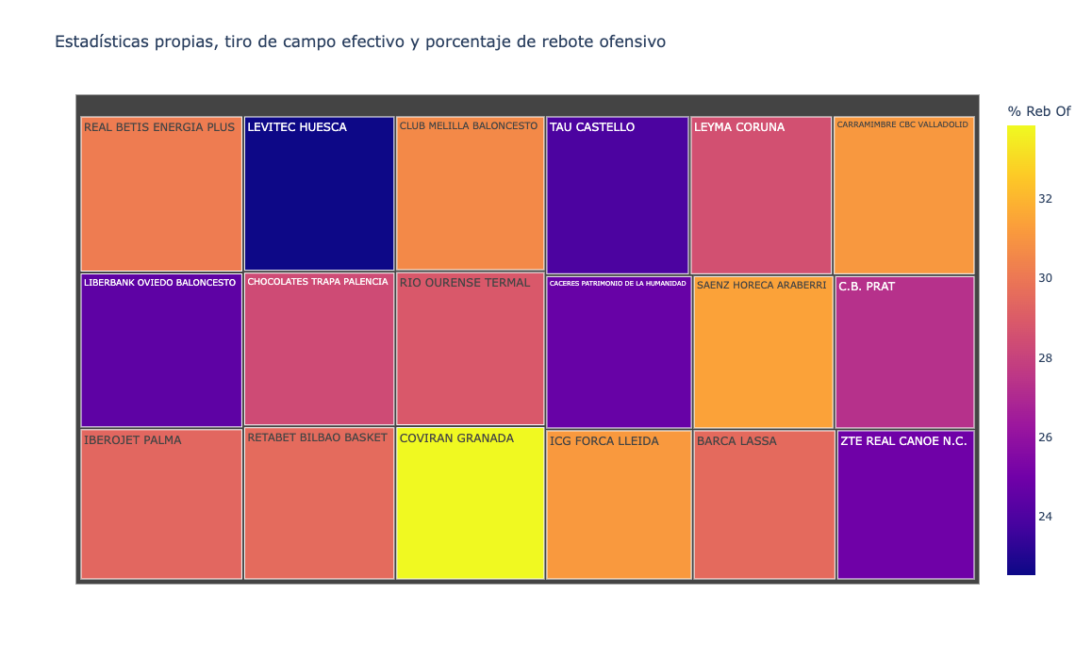
Tiro de campo efectivo y porcentaje de rebote ofensivo

Slide 11
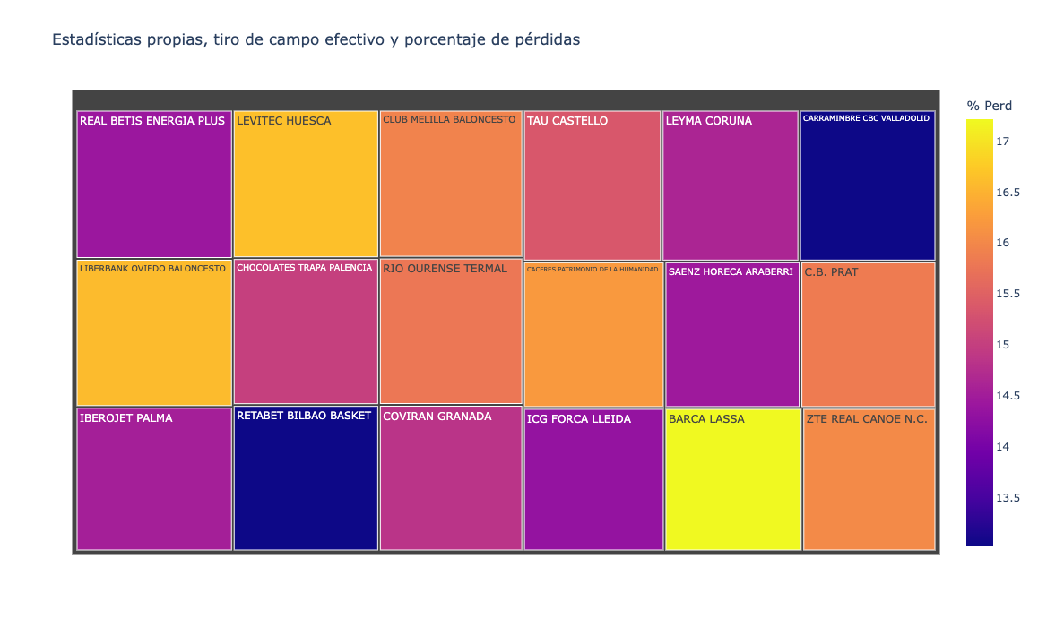
Tiro de campo efectivo y procentaje de pérdidas

Slide 12
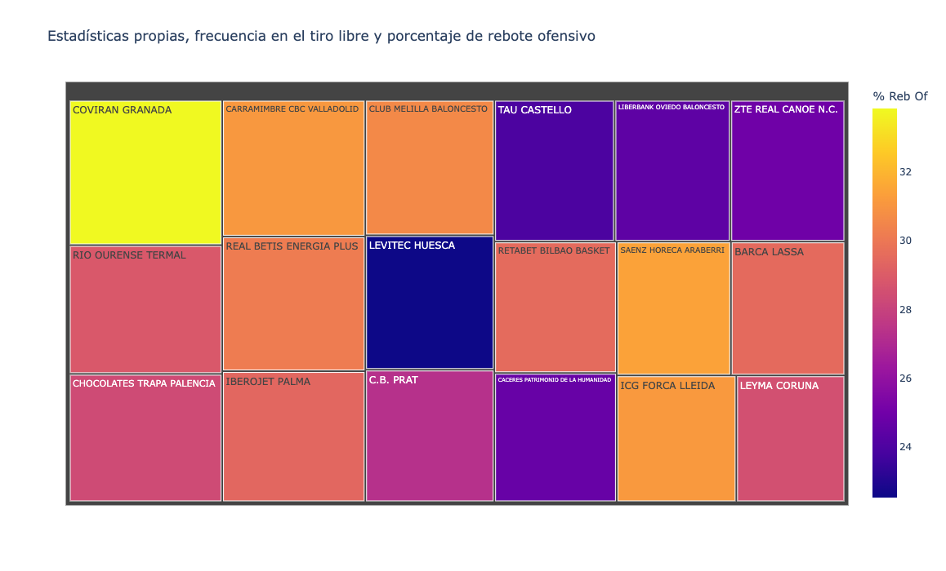
Frecuencia en el tiro libre y porcentaje de rebote ofensivo

Slide 13
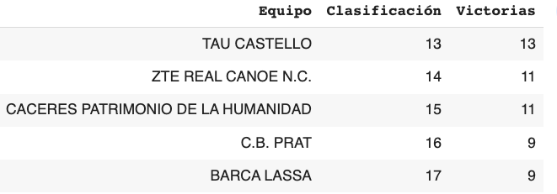
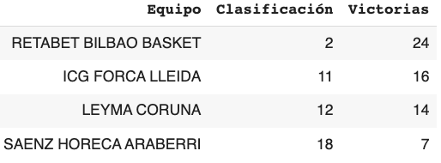
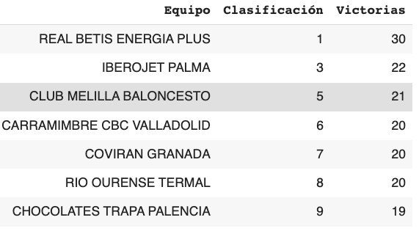
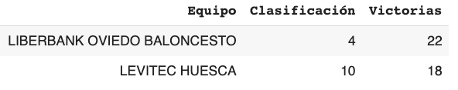
Resultados grupos equipos según factores de oliver en estadísticas propias

Slide 14
Grupo 1
 | % Tiro Efectivo | % Rebote Ofensivo | Frecuencia Tiro Libre | % Pérdidas
TAU CASTELLO | 50.02 | 23.95 | 17.87 | 15.35
ZTE REAL CANOE N.C. | 45.62 | 24.96 | 17.02 | 16.03
CACERES PATRIMONIO DE LA HUMANIDAD | 49.32 | 24.72 | 16.55 | 16.21
C.B.PRAT | 47.30 | 27.31 | 17.90 | 15.85
BARÇA LASSA | 47.02 | 29.54 | 16.02 | 17.22
MEDIAS | 47.9 | 26.1 | 17.1 | 16.1

Slide 15
Grupo 2
 | % Tiro Efectivo | % Rebote Ofensivo | Frecuencia Tiro Libre | % Pérdidas
RETABET BILBAO BASKET | 50.88 | 29.57 | 16.85 | 13.02
ICG FORCA LLEIDA | 48.25 | 31.13 | 15.88 | 14.33
LEYMA CORUÑA | 49.58 | 28.54 | 14.44 | 14.63
SAENZ HORECA ARABERRI | 47.38 | 31.42 | 16.03 | 14.45
MEDIAS | 49.02 | 30.16 | 15.8 | 14.11

Slide 16
Grupo 3
 | % Tiro Efectivo | % Rebote Ofensivo | Frecuencia Tiro Libre | % Pérdidas
REAL BETIS ENERGIA PLUS | 55.72 | 30.18 | 20.21 | 14.41
IBEROJET PALMA | 53.95 | 29.41 | 19.63 | 14.54
CLUB MELILLA BALONCESTO | 50.68 | 30.62 | 18.31 | 15.94
CARRAMIMBRE CBC VALLADOLID | 49.44 | 31.11 | 20.48 | 13.02
COVIRAN GRANADA | 50.19 | 33.86 | 23.33 | 14.85
RIO OURENSE TERMAL | 50.48 | 28.87 | 20.69 | 15.79
CHOCOLATES TRAPA PALENCIA | 51.08 | 28.35 | 20.59 | 15.02
MEDIAS | 51.65 | 30.34 | 20.46 | 14.8

Slide 17
Grupo 4
 | % Tiro Efectivo | % Rebote Ofensivo | Frecuencia Tiro Libre | % Pérdidas
LIBERBANK OVIEDO BALONCESTO | 55.32 | 24.48 | 17.21 | 16.59
LEVITEC HUESCA | 51.61 | 22.53 | 18.19 | 16.65
MEDIAS | 53.5 | 23.5 | 17.7 | 16.6

Slide 18
Medias de los factores de Oliver por grupos de equipos
 | % Tiro Efectivo | % Rebote Ofensivo | Frecuencia Tiro Libre | % Pérdidas
Grupo 1 | 47.9 | 26.1 | 17.1 | 16.1
Grupo 2 | 49.02 | 30.16 | 15.8 | 14.11
Grupo 3 | 51.65 | 30.34 | 20.46 | 14.8
Grupo 4 | 53.5 | 23.5 | 17.7 | 16.6
MEDIA LIGA | 50.52 | 27.52 | 17.76 | 15.40

Slide 19
CARACTERIZACIÓN DE LOS GRUPOS DE EQUIPOS SEGÚN FACTORES DE OLIVER PROPIOS
GRUPO 1
Incluye cinco equipos de la parte baja de la tabla (no Araberri).
Tienen el % de tiro de campo efectivo más bajo, y nivel alto de % de pérdidas.
Niveles bajos de % de rebote ofensivo y frecuencia en el tiro libre
GRUPO 2
El grupo con puestos más diferenciados.
Destacan por su nivel bajo de % de pérdidas, y la frecuencia de tiro libre más baja, junto a un % alto de rebote ofensivo.
GRUPO 3
Recoge a los primeros nueve equipos de la tabla (excepto Bilbao y Oviedo).
Encabezan el % de rebote ofensivo y la frecuencia en el tiro libre.
Nivel alto de % de tiro efectivo, y bajo de % de pérdidas.
GRUPO 4
- Incluye a Oviedo y Huesca.
El grupo con el % de tiro de campo efectivo más alto, y el % de pérdidas más alto.
Son los dos equipos que menos rebotean en % en ataque (junto a Tau Castelló)

Slide 20

Estadísticas rivales

Slide 21
Seguimos el análisis teniendo en cuenta las estadísticas de los rivales
Y nos quedamos con los cuatro factores de Oliver para los rivales:
'% TC Efectivo_rival’
'Frec. TL_rival’
'% Reb Of_rival’
'% Perd_rival’

Slide 22
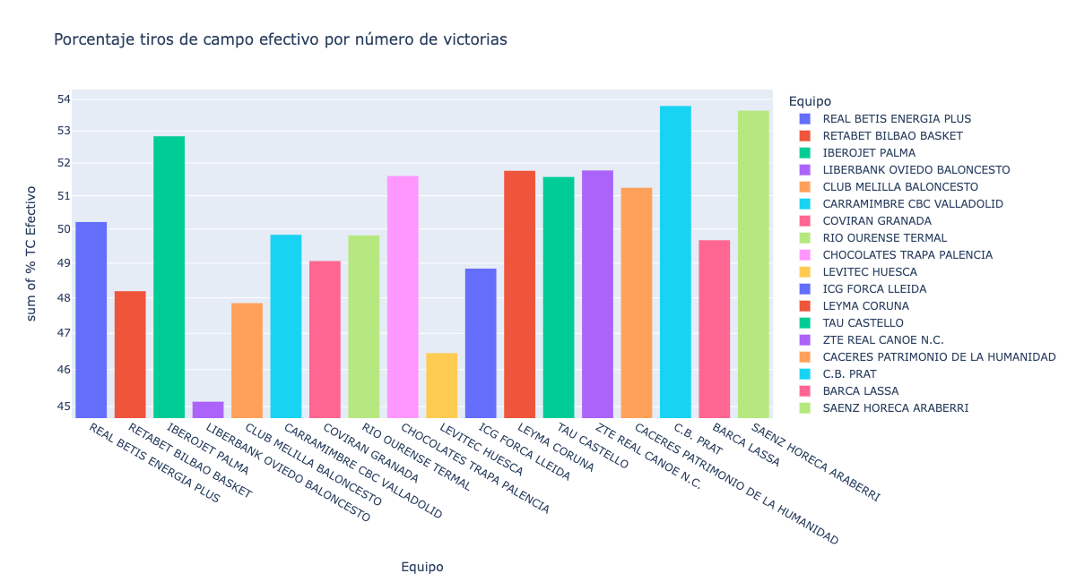
Porcentaje de tiro de campo efectivo rivales según clasificación propia

Slide 23
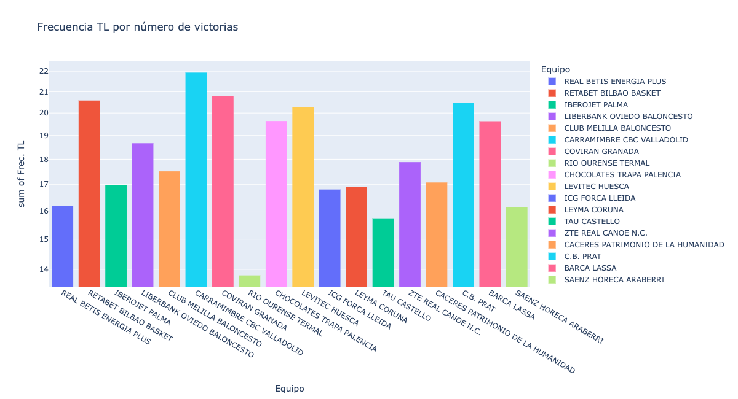
Frecuencia tiro libre rivales según clasificación propia

Slide 24
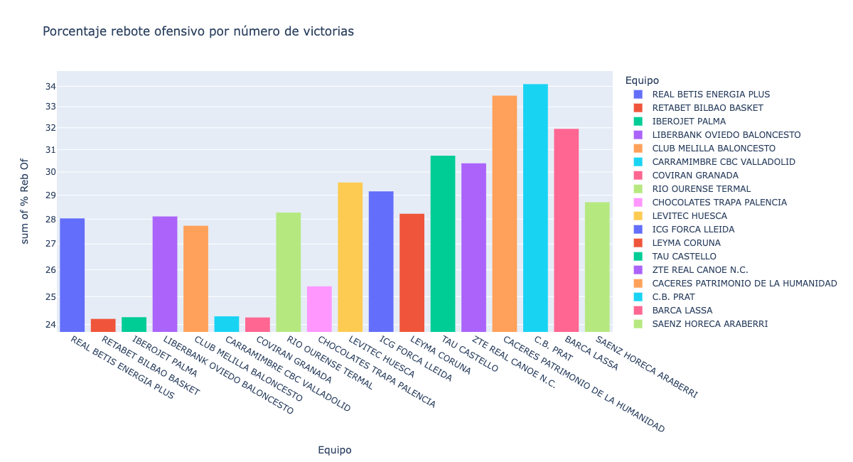
Porcentaje de rebote ofensivo rivales según clasificación propia

Slide 25
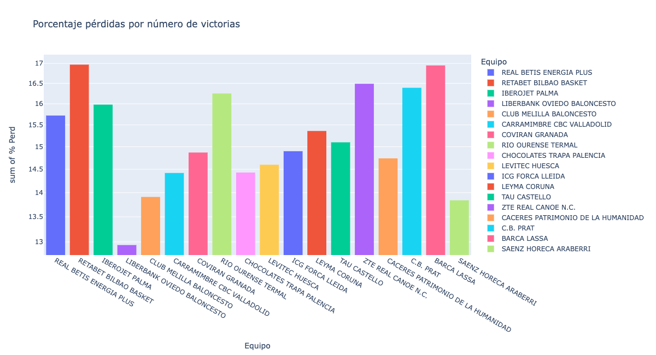
Porcentaje de pérdidas rivales según clasificación propia

Slide 26
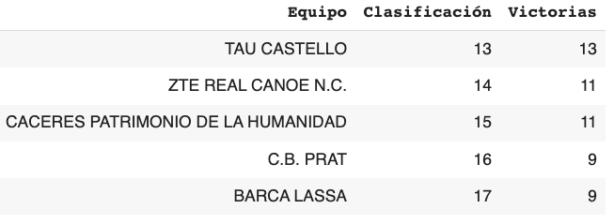
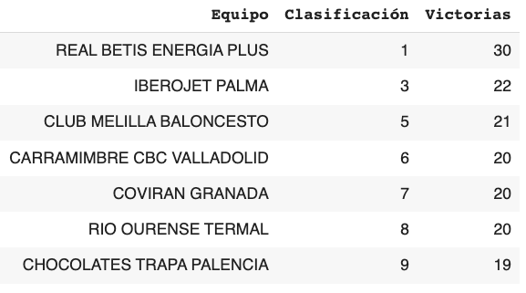
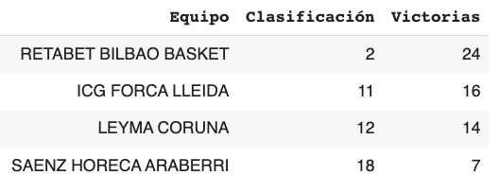
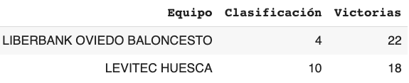
Resultados grupos equipos según factores de oliver en estadísticas rivales
MISMOS EQUIPOS POR GRUPO!!

Slide 27
Grupo 1
 | % Tiro Efectivo | % Rebote Ofensivo | Frecuencia Tiro Libre | % Pérdidas
TAU CASTELLO | 51.57 | 30.72 | 15.73 | 15.10
ZTE REAL CANOE N.C. | 51.77 | 30.38 | 17.88 | 16.49
CACERES PATRIMONIO DE LA HUMANIDAD | 51.24 | 33.54 | 17.07 | 14.74
C.B.PRAT | 53.79 | 34.11 | 20.48 | 16.39
BARÇA LASSA | 49.67 | 31.95 | 19.63 | 16.95
MEDIAS | 51.61 | 32.14 | 18.16 | 15.93

Slide 28
Grupo 2
 | % Tiro Efectivo | % Rebote Ofensivo | Frecuencia Tiro Libre | % Pérdidas
RETABET BILBAO BASKET | 48.19 | 24.20 | 20.58 | 16.97
ICG FORCA LLEIDA | 48.84 | 29.16 | 16.80 | 14.90
LEYMA CORUÑA | 51.76 | 28.22 | 16.90 | 15.36
SAENZ HORECA ARABERRI | 53.64 | 28.70 | 16.14 | 13.84
MEDIAS | 50.61 | 27.57 | 17.6 | 15.27

Slide 29
Grupo 3
 | % Tiro Efectivo | % Rebote Ofensivo | Frecuencia Tiro Libre | % Pérdidas
REAL BETIS ENERGIA PLUS | 50.21 | 28.03 | 16.17 | 15.72
IBEROJET PALMA | 52.83 | 24.26 | 16.96 | 15.98
CLUB MELILLA BALONCESTO | 47.85 | 27.73 | 17.51 | 13.91
CARRAMIMBRE CBC VALLADOLID | 49.83 | 24.29 | 21.93 | 14.42
COVIRAN GRANADA | 49.06 | 24.25 | 20.79 | 14.87
RIO OURENSE TERMAL | 49.81 | 28.27 | 13.81 | 16.25
CHOCOLATES TRAPA PALENCIA | 51.60 | 25.38 | 19.64 | 14.43
MEDIAS | 50.17 | 26.03 | 18.11 | 15.08

Slide 30
Grupo 4
 | % Tiro Efectivo | % Rebote Ofensivo | Frecuencia Tiro Libre | % Pérdidas
LIBERBANK OVIEDO BALONCESTO | 45.13 | 28.11 | 18.67 | 12.94
LEVITEC HUESCA | 46.45 | 29.54 | 20.28 | 14.60
MEDIAS | 45.79 | 28.82 | 19.47 | 13.77

Slide 31
Medias factores Oliver por grupos, estadísticas de los rivales
 | % Tiro Efectivo | % Rebote Ofensivo | Frecuencia Tiro Libre | % Pérdidas
Grupo 1 | 51.61 | 32.14 | 18.16 | 15.93
Grupo 2 | 50.61 | 27.57 | 17.6 | 15.27
Grupo 3 | 50.17 | 26.03 | 18.11 | 15.08
Grupo 4 | 45.79 | 28.82 | 19.47 | 13.77
MEDIAS LIGA | 49.5 | 28.6 | 18.3 | 15

Slide 32
CARACTERIZACIÓN DE LOS GRUPOS DE EQUIPOS SEGÚN FACTORES DE OLIVER RIVALES
GRUPO 1
Recoge cinco equipos de la parte baja de la tabla (no Araberri).
Equipos con defensas que permiten a sus rivales los porcentajes de tiro de campo y de rebote ofensivo más elevados.
Envían al equipo contrario con frecuencia al tiro libre.
Fuerzan el porcentaje más alto de pérdidas en sus contrarios.
GRUPO 2
El grupo con clasificaciones más diferenciadas.
Conceden procentajes altos de tiro de campo efectivo a sus rivales, pero no así de rebote ofensivo (cierran bien su rebote).
Son los equipos que menos envían a los rivales a la línea de tiro libre, forzando un procentaje de pérdidas altas.
GRUPO 3
Recoge a los primeros nueve equipos de la tabla (no Bilbao ni Oviedo).
Encabezan el % de rebote ofensivo y la frecuencia en el tiro libre.
Nivel alto de % de tiro efectivo, y bajo de % de pérdidas.
GRUPO 4
Incluye a Oviedo y Huesca.
Son los equipos que con diferencia conceden menos porcentaje de tiro efectivo. Sin embargo conceden un procentaje alto de rebotes ofensivos.
Son los equipos que más frecuencia de tiro libre conceden a sus rivales, y también los que en porcentaje fuerzan menos pérdidas.

Slide 33
Unir estadísticas propias y de los rivales
PROPIAS
"% TC Efectivo”
"Frec. TL”
"% Perd”
"% Reb Of"
RIVALES
"% TC Efectivo_rival”
"Frec. TL_rival”
"% Perd_rival”
"% Reb Of_rival"

Slide 34
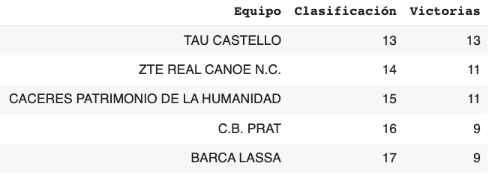
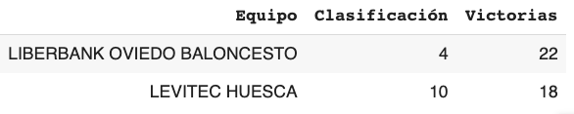
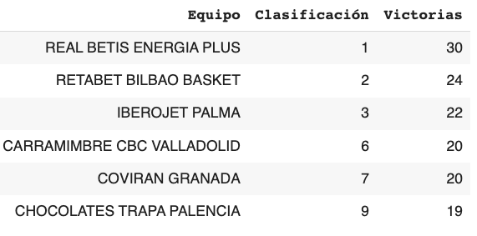
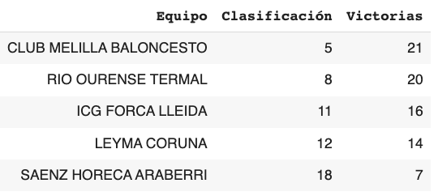
Grupos de equipos según Factores Oliver, propios y de los rivales

Slide 35
FACTORES DE OLIVER PROPIOS (media)
 | % TC Efectivo | Frec. TL | % Perd | % Reb Of
Grupo 1 | 53.47 | 18 | 17 | 24
Grupo 2 | 47.86 | 17 | 16 | 26
Grupo 3 | 51.88 | 20.2 | 14 | 30
Grupo 4 | 49.27 | 17 | 15 | 30
MEDIAS LIGA | 50.62 | 18.05 | 15.5 | 27.5

Slide 36
FACTORES DE OLIVER RIVALES (media)
 | % TC Efectivo_rival | Frec. TL_rival | % Perd_rival | % Reb Of_rival
Grupo 1 | 45.79 | 19.48 | 13.8 | 28.83
Grupo 2 | 51.61 | 18.2 | 15.93 | 32
Grupo 3 | 50.29 | 19.35 | 15.4 | 25.07
Grupo 4 | 50.38 | 16.23 | 14.9 | 28.42
MEDIAS LIGA | 49.52 | 18.3 | 15 | 28.6

Slide 37
CARACTERIZACIÓN FINAL DE LOS GRUPOS DE EQUIPOS SEGÚN FACTORES DE OLIVER
GRUPO 1
Incluye a Oviedo y Huesca.
El grupo con el % de tiro de campo efectivo más alto, y a la vez el que concede menos en este apartado.
Los equipos que menos % de pérdidas fuerzan en sus rivales, y que más porcentaje de pérdidas propias tiene.
Los equipos que más conceden de frecuencia de tiro libre.
Son los dos equipos que menos rebotean en % en ataque (junto a Tau Castelló), y que más conceden a los rivales.
GRUPO 2
Incluye a los equipos de la parte baja de la clasificación, a excepción de Araberri.
Son equipos con el % de tiro de campo efectivo más bajo, y los que más conceden a los rivales en este aspecto.
Son los equipos que más % de pérdidas fuerzan en los rivales.
Equipos con la menor frecuencia de tiro libre.
Son el grupo de equipos que más concede en cuánto a porcentaje de rebote ofensivo.

Slide 38
CARACTERIZACIÓN FINAL DE LOS GRUPOS DE EQUIPOS SEGÚN FACTORES DE OLIVER
GRUPO 3
Incluye a seis de los primeros equipos de la categoría.
Son el segundo grupo de equipos por % de tiro de campo efectivo propio, y el segundo que menos concede a los rivales.
El grupo de equipos con menor % de pérdidas propias, mientras que es el segundo grupo en cuánto a % de pérdidas del rival.
Son los equipos con mayor frecuencia en el tiro libre, aunque también conceden a los rivales.
Son los equipos con % más alto de rebote ofensivo, y el que deja a su rival en el % más bajo.
GRUPO 4
Es el grupo más heterogéneo, con cinco equipos distribuidos a lo largo de toda la clasificación.
Destacan por su % alto en rebote ofensivo y por la baja frecuencia de los rivales en el tiro libre.
Tienen bajos % de pérdidas propias y del rival.
Bajos % de tiro efectivo propio, y altos para los rivales.

Slide 39
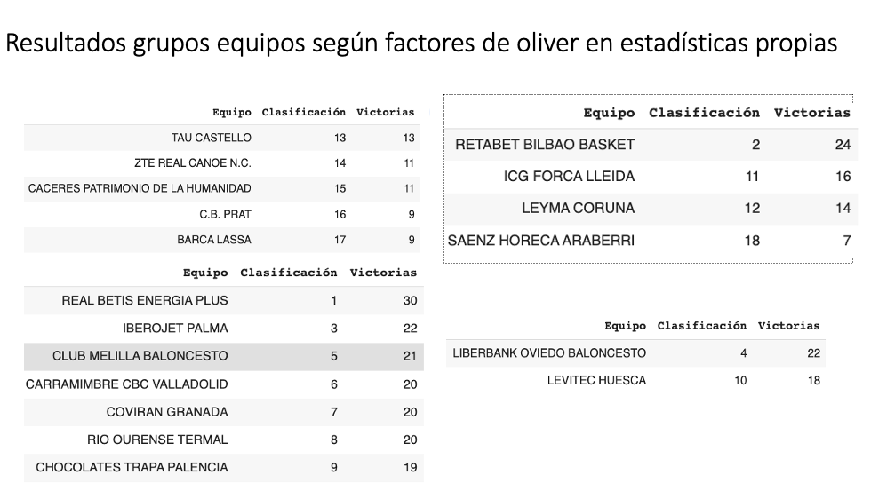
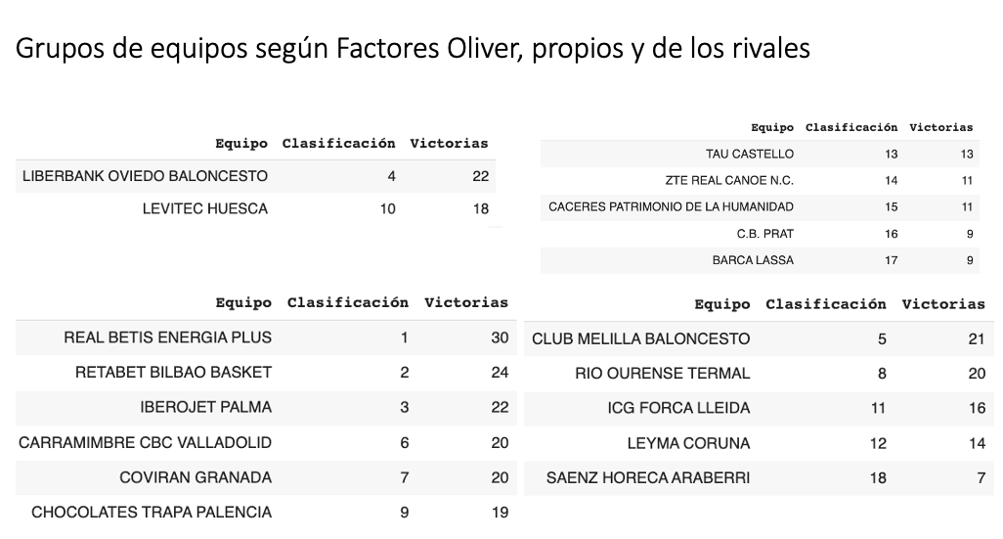
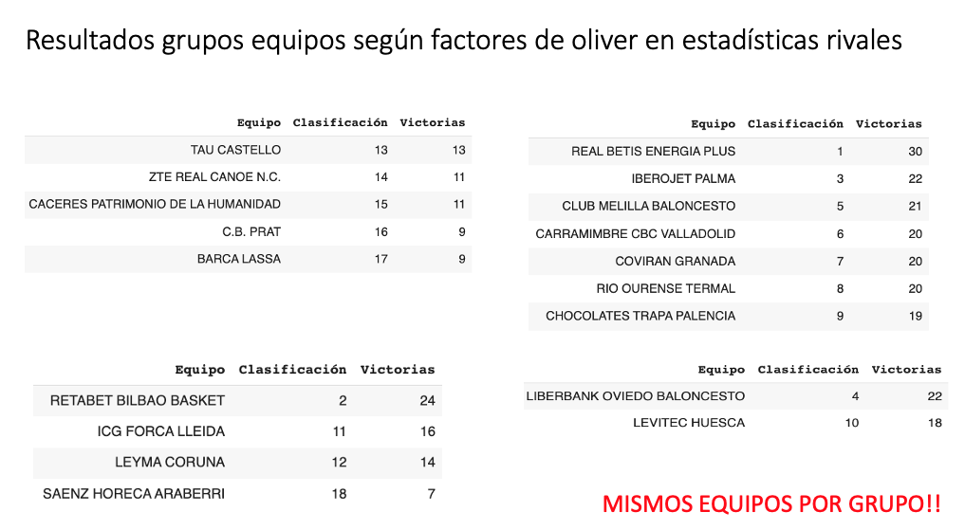

Slide 40
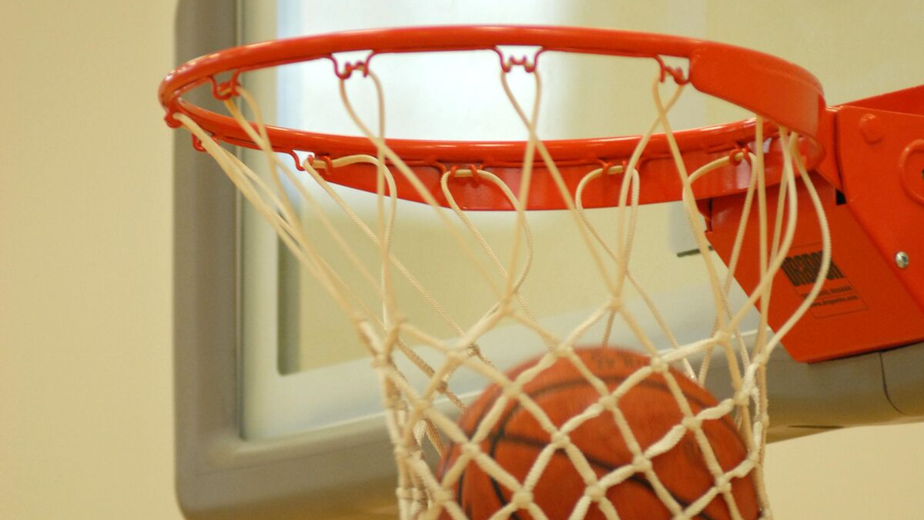
CONCLUSIONES
La elección de los cuatro factores de Oliver, tanto para las estadísticas propias como para las de los rivales, ha servido de forma eficaz para agrupar a los equipos en grupos homogéneos.
La eficacia del uso de los factores de Oliver se mide por la cercanía con la que ha agrupado a los equipos en función de su clasificación final, y a la cercanía entre características en los valores de los factores de Oliver.
Destacar los casos de Huesca y Oviedo, que siempre se agrupan como grupo propip, tanto si tenemos en cuenta las estadísticas propias y de los rivales, como si lo hacemos de forma separada.
Lo mismo sucede para la parte baja de la clasificación, desde Castelló a Barça Lassa. La excepción sería Araberri.

Slide 41
CONCLUSIONES
Destacar que Bilbao, Ourense y Melilla cambian de grupo cuando consideramos para agrupar tanto los factores de Oliver propios como los del rival. En el caso de Bilbao reforzaría el hecho que sea colocado en el grupo de arriba de la clasificación.
Para el caso de Melilla(5) y Ourense (8), quedan finalmente dentro del grupo más heterogéneo en cuánto a los equipos que incluye y su clasificación final. Incluyendo a Lleida (11), Coruña (12) y Araberri (18) .
Queda para otro estudio el determinar las razones por las que Huesca y Oviedo siempre se agrupan juntos, el caso de Araberri, así como el de Melilla y Ourense. Aunque se dan pistas a través de los resultados finales, habría que incluir más información y datos que nos ayudara a entender estos casos.

Slide 42
Agrupación de equipos según los factores de Oliver LEB ORO 2018/2019
Autor: David Gros

